Slide 1
Бөлім тақырыбы:
Тоталитаризм мен демократияның текетіресі
Сабақтың тақырыбы:
1927-1939 жылдарда кеңестік қоғам қаншалықты өзгерді?
Дүниежүзі тарихы
9-сынып

Slide 2
Оқу мақсаты:
8.1.1.2 - социалистік қоғамның дамуына байланысты әлеуметтік топтардың (жұмысшы табы, шаруалар, зиялылар) мәртебесіндегі өзгерісті талдау;
8.3.1.2 - тоталитаризм, әміршіл-әкімшіл жүйе сияқты саяси режимдердің қалыптасу алғышарттары мен тарихын түсіндіру
8.2.2.2 - ХХ ғасырдың бірінші жартысында бұқаралық мәдениеттің (кинематограф, радио) қоғамның рухани дамуына ықпалын талдау
Бағалау критерийі:
социалистік қоғамның дамуына байланысты әлеуметтік топтардың (жұмысшы табы, шаруалар, зиялылар) мәртебесіндегі өзгерісті талдайды;
тоталитаризм, сталинизм саяси режимдердің қалыптасу алғышарттарын анықтайды.
ХХ ғасырдың бірінші жартысында бұқаралық мәдениеттің (кинематограф, радио) қоғамның рухани дамуына ықпалын бағалайды;

Slide 3

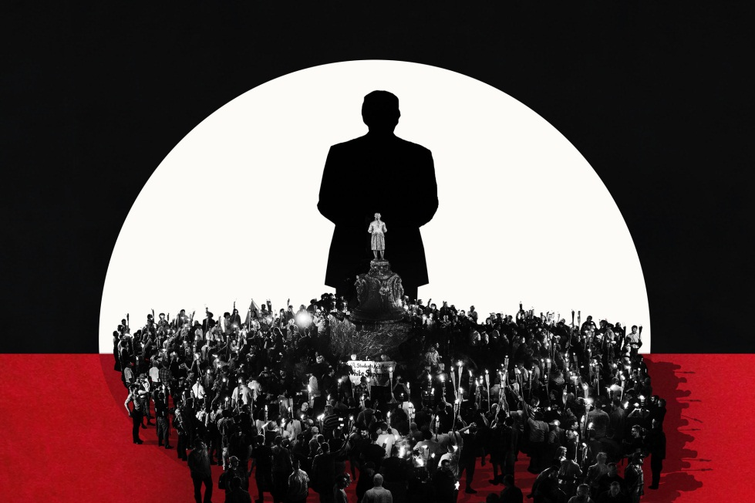
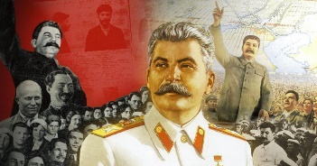

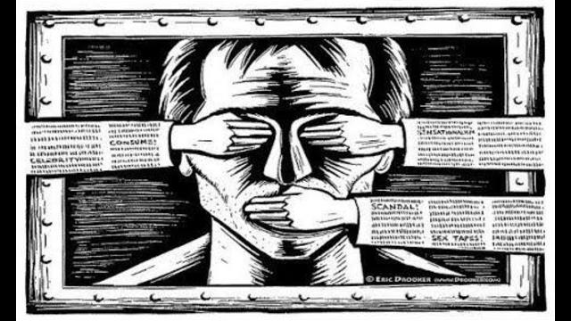

Slide 4
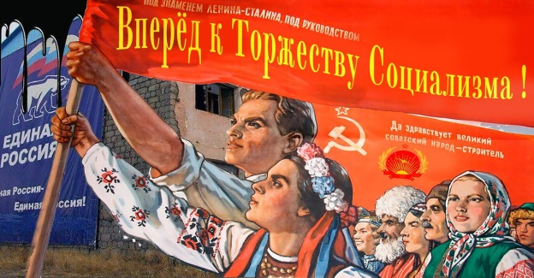
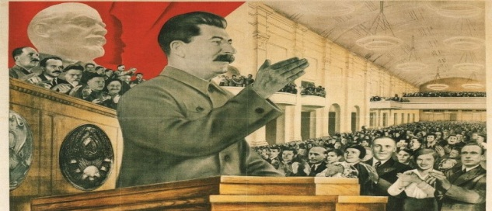
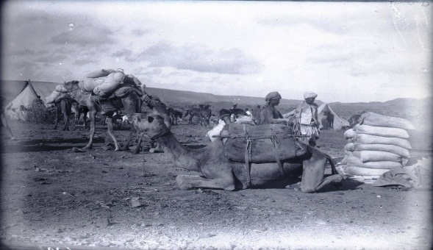
Термин сөздер:
Социализм-негізгі өндірісі,құрал -жабдықтары мемлекеттік меншікте болатын әлеуметтік жүйе.
Тоталитаризм- деспотизмнің бір түрі. Тоталитаризм орнаған мемлекетте қоғам өмірінің барлық саласы биліктің бақылауында болып, адам бостандығы мен конституциялық құқықтары жойылады, оппозиция мен өзге саяси ой өкілдері саяси қуғын-сүргінге ұшыратылады.
Сталинизм-КСРО-да Сталин үстемдігі кезеңіндегі қоғамдық қатынастар мен саяси билік жүйесі.
Кулак- ауқатты шаруалар

Slide 5
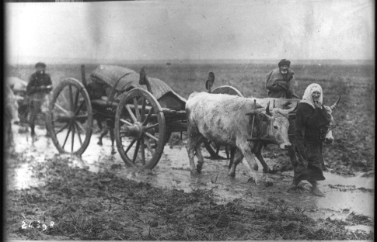
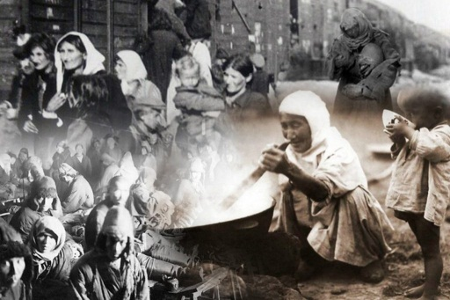
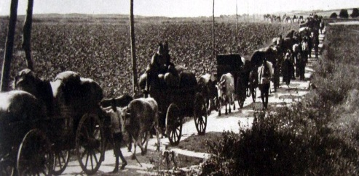
ХХ ғ. 20-30 жылдар КСРО-да саяси және экономикалық реформалар жүзеге асты.
1.ЖЭС (Жаңа экономикалық саясат 1921-1928 ж) енгізді. ЖЭС шеңберінде нарықтық экономиканың кейбір элементтері қалпына келтірілді: жеке сауда, шағын және орта кәсіпкерлікті мемлекет меншігінен шығару (мемлекеттік меншікті жеке меншікке беру) және ақшалай төленетін заттай салық енгізу.
2.Мемлекет индустрияландыру бағытын енгізді. (1927-1941ж)
Мақсаты: Әскери-өндірістік кешен құру.
3.Ұжымдастыру саясатын енгізді.(1927-1937)
Кулактардың мал-мүлкін тәркілеу
жеке шаруа қожалықтарын колхоздарға біріктіру
Кулактарды жер аудару

Slide 6
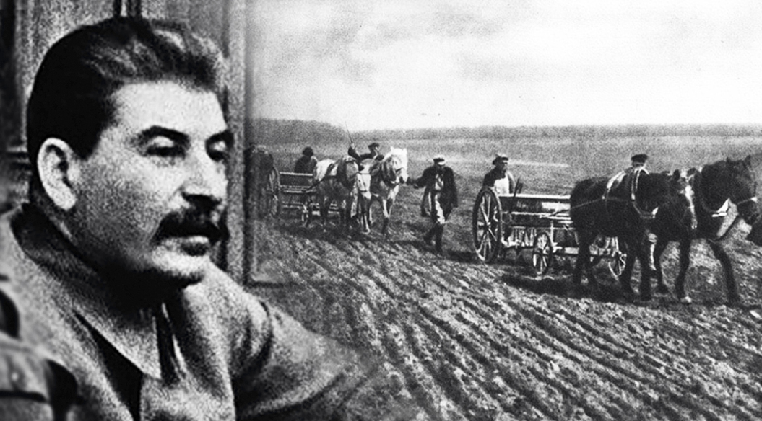
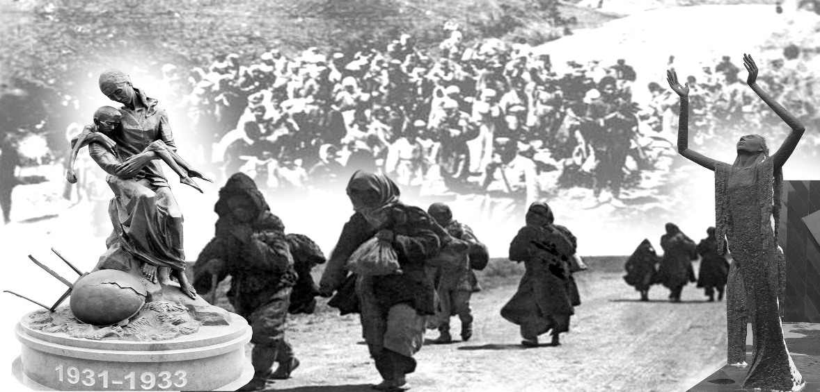


1928 жылы жеке билігін күшейткен И.В. Сталин , «жаппай ұжымдастыру»ұранын жариялайды.
1931-1933 ж.ашаршылықтан қазақ халқының екі миллионнан астамы қырылып қалды.
«Жаппай ұжымдастыру»салдарынан елде ашаршылықтан миллиондаған адам қырылды.

Slide 7
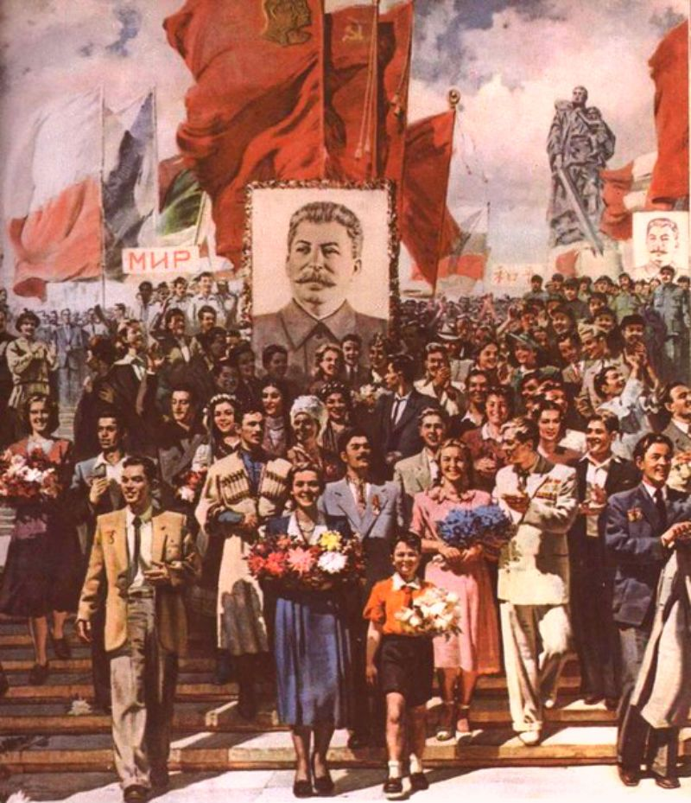

Жаңа саяси жүйе – сталинизм қалыптаса бастады. 1930 жылдары сталинизм күшейе бастады: Сталиннің жеке басына табынушылық орнады. ВКП (б)-ның орталық рөлі күшейіп, мемлекет халыққа қарсы жүйелі түрде жаппай қуғын-сүргін жүргізе бастады. Елде ГУЛАГ-тың (ын) бақылауындағы концлагерьлер желісі дамыды. Репрессияның шарықтау шегі 1937 – 1938 жж. – «үлкен террор» кезеңі орын алды.
1930 ж. КСРО-да тоталитаризм

Slide 8
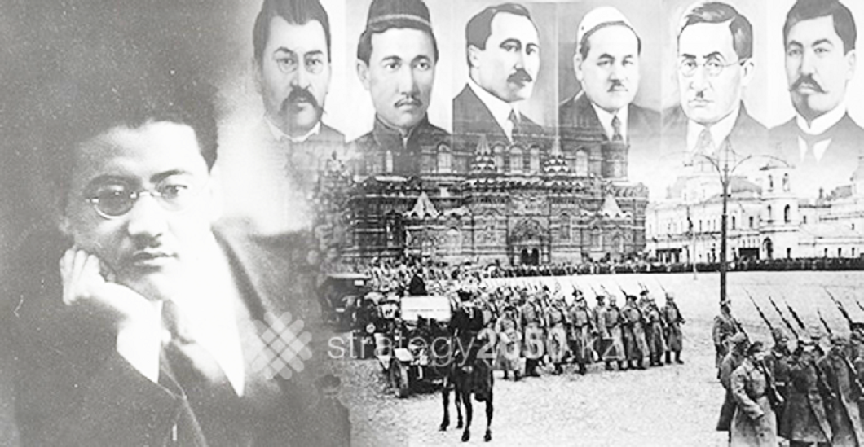
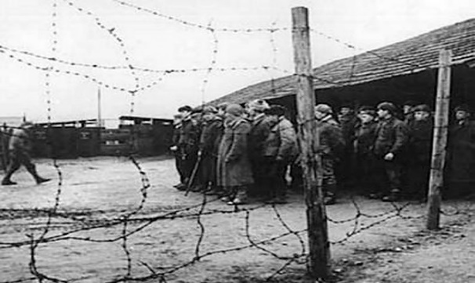
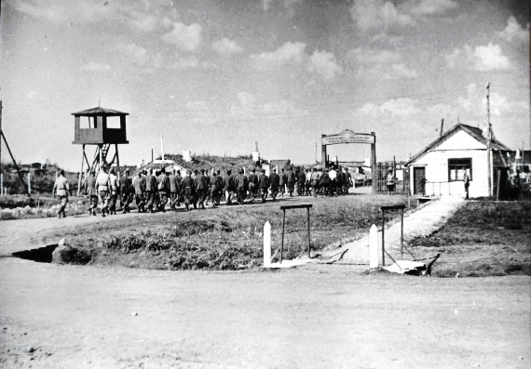
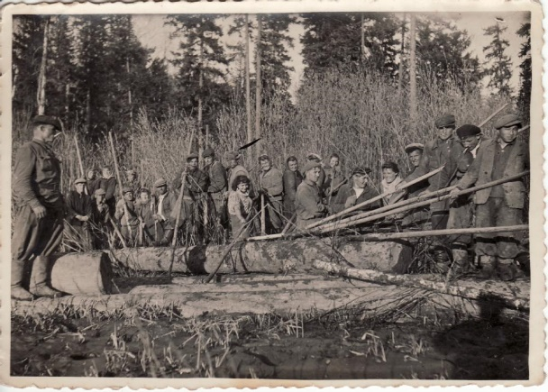
1937 – 1938 ж Т.Рысқұлов,Ә.Бөкейханов,Х.Досмұхамедов,А.Байтұрсынов,М.Дулатов,М.Жұмабаев,
С.Сейфуллин,І.Жансүгіров,
Б.Майлин,М.Тынышбаев және де т.б. да қазақ зиялылары қуғындауға ұшырады.
ГУЛАГ-тың (ын) бақылауындағы концлагерьлер

Slide 9

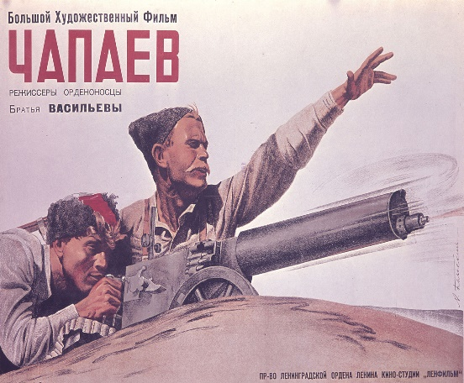
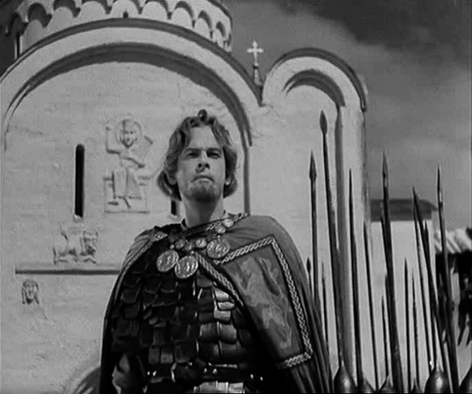
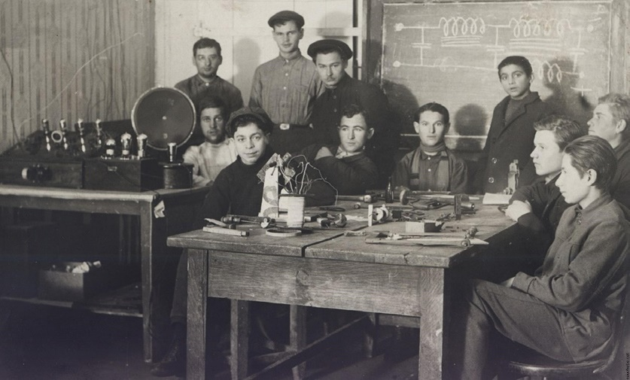

«Чапаев»
«Александр Невский»
"Біз Кронштадттан"
Мәдениет мемлекеттің толық бақылауына алынып, бұқараны коммуналдық тәрбиелеу құралы ретінде қарастырды.
1930 ж. радио

Slide 10
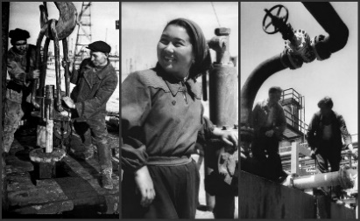
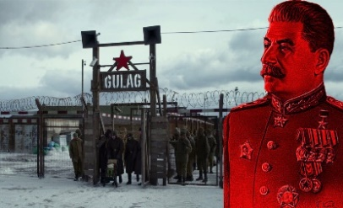
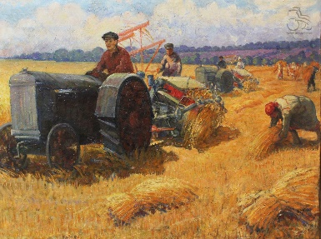
1-тапсырма
КСРО-дағы әлеуметтік топтардың (жұмысшы табы, шаруалар, зиялылар) саяси өмірін талдай отырып, кестедегі суреттер арқылы тиісті орнына орналастырыңыз.
Жұмысшы табы | Индустрияландыру кезеңі
Шаруалар | ГУЛАГ лагерь
Зиялылар | Колхоздар
Дескриптор:
1.1920-1930ж. КСРО-дағы әлеуметтік топтарды кесте бойынша көрсетілген суреттер арқылы сәйкестендіреді.
2. 1920-1930ж. КСРО-дағы әлеуметтік топтардың саяси өміріне талдау жүргізеді.

Slide 11
Жауабы
Жұмысшы табы | Индустрияландыру кезеңі
Шаруалар | ГУЛАГ лагерь
Зиялылар | Колхоздар

Slide 12
2-тапсырма
«Тоталитаризм жүйесіне» PEST талдау жасаңыз.
P(саяси) | E(экономикалық)
S(әлеуметтік) | T(техникалық)
Дескриптор:
1.Тоталитарлық жүйе кездегі елдің саяси жағдайын анықтайды.
2.Тоталитарлық жүйе кезіндегі экономикалық жағдайды анықтайды.
3. Тоталитарлық жүйе кезіндегі халықтың әлеуметтік жағдайын анықтайды.
4. Тоталитарлық жүйенің техникалық аспектісін анықтайды .

Slide 13
Жауабы
«Тоталитаризм жүйесіне» PEST талдау
P(саяси) 1.1937-1938 жылдары сталиндік билік жаппай қуғын-сүргінді бастады. 2.Сталиннің жекебасына табыну саяси режимі орнықты. | E(экономикалық) 1.1925 жылы КСРО индустрияландырудың басталғандығы туралы шешім қабылдады.Нәтижесінде,Кеңес мемлекеті аграрлы-индустриалды мемлекетке айналды. 2.1928-1929жылдары ұжымдастыру басталды.Шаруа қожалықтардың 93 пайызы колхоздорға біріктірілді.
S(әлеуметтік) 1.Ұжымдастыру салдарынан аштық белең алып,миллиондаған адамдар қаза тапты. 2.Адам құқықтары сақталмай,репрессияға ұшырады. | T(техника) 1.1931 жылы Түрксіб теміржол құрылысы аяқталды. 2.1926 жылы Сталинградта трактор зауытының негізі қаланды.

Slide 14
3-тапсырма
1920-1930 ж КСРО-дағы кино мен радионың қоғамдағы рөліне баға беріңіз.
Дескриптор:1920-1930 ж.КСРО-дағы кино мен радионың қоғамдағы рөліне кем дегенде 2 дәлел келтіре отырып,баға береді.

Slide 15
Жауабы
Өнер кеңестік өмірді шынайы емес,социализмдегі уәде етілген кейпінде көрсетті.
Өнер партиялық цензураға толығымен бағынды.

Slide 16
Үй тапсырмасы:
«ГУЛАГ лагерьлік жүйесі»туралы шағын эссе жазу.

